Slide 1
Classicismo – parte 2

Slide 2
A Produção do humanismo em Portugal
Quando o Humanismo chega a Portugal, no início do reinado da Dinastia de Avis (1385), a produção poética passa por uma crise. Entre 1350 e 1450 não se tem noticia da circulação de textos poéticos no país.
Nesse período, Portugal vive o apogeu da crônica historiográfica e da prosa doutrinária, tipo de manual escrito por reis e nobres que apresentava normas e modelos de comportamento para os fidalgos da corte.
O ressurgimento da poesia, então separada da música, ocorre durante o reinado de D. Afonso V, no século XV, impulsionado pela renovação cultural promovida na corte portuguesa.
Destaca-se ainda nessa produção o teatro de Gil Vicente, que faz um retrato vivo da sociedade portuguesa da época.

Slide 3
Fernão Lopes: cronista dos reis e do povo
A nomeação de Fernão Lopes como cronista-mor do reino, em 1434, é considerada o marco inicial do Humanismo português. Ele escreveu três crônicas:
• Crônica de El-Rei D. Pedro: compilação e critica dos principais acontecimentos do reinado de D. Pedro I. Nesse volume, encontra-se o relato do episódio da morte de Inês de Castro, amante do rei, assassinada a mando de D. Afonso IV, pai de D. Pedro.
• Crônica de El-Rei D. Fernando: reconstituição do período que se inicia com a Revolução de Avis.
• Crónica de El-Rei D. João: dividida em duas partes, a primeira começa com a morte de D. Fernando, em 1383, e termina com a revolução que leva D. João I ao trono português; na segunda parte é descrito o reinado de D. João até 1411. Fernão Lopes distinguia-se dos demais cronistas pela importância que dava ao povo, tratado por ele como coadjuvante da história dos reis. Essa opção do cronista exemplifica o seu espirito humanista.

Slide 4
A poesia palaciana
A poesia palaciana consistia em composições coletivas, produzidas para serem apresentadas nos serões do Paço Real, diante da corte. Os poemas palacianos apresentaram muitas inovações em relação ao Trovadorismo, principalmente no tratamento do tema do amor, agora apresentado de modo menos idealizado. Esses poemas foram compilados pelo poeta Garcia de Resende em um único volume, o Cancioneiro geral.
Formas da poesia palaciana
A poesia reunida no Cancioneiro geral traz algumas diferenças importantes em relação a lírica dos trovadores galego-portugueses. A primeira delas diz respeito a exploração de versos com mais dentre os quais se destacam as redondilhas de cinco e sete silabas a s. Outra inovação se refere ao uso sistemático de formas poéticas regulares, como: a trova: comuns de duas ou mais quadras de versos de sete silabas e rimas AAB
vilancete: composto de um mote (motivo de dois ou três versos) seguido de voltas ou glosas (estrofes em que o mote é desenvolvido) de sete Versos:

Slide 5
A métrica regular, as estrofes com menor número de versos e o uso de glosas que retomavam o mote deram maior autonomia à linguagem poética.
O acompanhamento musical deixou de ser necessário para garantir o ritmo, porque a própria linguagem passou a desempenhar essa função.
O teatro de GIL Vicente
Na Idade Media, as peças de teatro eram todas de caráter religioso e costumavam ser apresentadas no pátio das igrejas dos mosteiros. Quando o Paço Real adquire maior importância, torna-se centro da movimentação cultural e é lá que as peças serão encenadas. A atividade teatral se intensifica e passa a abordar temas mais variados.
Escrita em 1502, sua primeira peça foi Auto da visitação, em homenagem à rainha D. Maria pelo nascimento de seu filho, o futuro rei D. João III. Como não se tem noticia de autores teatrais anteriores a Gil Vicente, ele é considerado o "pai do teatro português".

Slide 6
Teatro, critica e humor
As peças de Gil Vicente têm caráter moralizante, ou seja, procuram tematizar os comportamentos condenáveis e enaltecer as virtudes.
A religião católica é tomada como referência para a identificação das virtudes e dos erros humanos. Mas, embora critique o comportamento mundano de membros da Igreja, a formação medieval faz com que as críticas de Gil Vicente sejam sempre voltadas para os indivíduos, jamais para as instituições religiosas.
Sem fazer distinção entre os segmentos da sociedade, o teatro vicentino coloca no centro da cena erros de ricos e pobres, nobres e plebeus.
O autor denuncia os exploradores do povo, como o fidalgo, o sapateiro e o agiota do Auto da barca do inferno; ridiculariza os velhos que se interessam por mulheres mais jovens, na farsa O velho da horta;
Traça um quadro animado da sociedade portuguesa do século XVI, procurando sempre, além de divertir, estimular um comportamento virtuoso. Um recurso muito explorado por Gil Vicente é o uso de alegorias, ou seja, de representações, por meio de personagens ou objetos, de ideias abstratas, geralmente relacionadas aos vícios e virtudes humanas.
Assim, no Auto da barca do inferno, o agiota traz consigo uma bolsa cheia de moedas que representa, alegoricamente, a sua ganância.

Slide 7
As obras de Gil Vicente costumam ser divididas em três tipos:
Autos pastoris (éclogas): gênero a que pertencem algumas das primeiras obras do autor. Algumas dessas peças têm caráter religioso, como o Auto pastoril português; outras, profano, como o Auto pastoril da serra da Estrela.
Autos de moralidade: gênero em que Gil Vicente se celebrizou. Suas peças mais conhecidas são autos de moralidade, como é o caso da Trilogia das barcas (Auto da barca do inferno, Auto da barca do purgatório e Auto da barca da glória) e do Auto da Alma.
Farsas: peças de caráter crítico, utilizam como personagens tipos populares e desenvolvem-se em torno de problemas da sociedade. As mais populares são a Farsa de Inês Pereira, história de uma jovem que vê no casamento a sua chance de ascensão social, e O velho da horta, que ridiculariza a paixão de um velho casado por uma jovem virgem.

Slide 8
Preocupado com o comportamento humano, Gil Vicente adotava como lema uma famosa frase latina, que é considerada a divisa da comédia: ridendo castigat mores, ou seja, “rindo, corrigem-se os costumes".
O riso desencadeado pelas cenas revela que o público identifica e censurava uma conduta socialmente inadequada, como o velho apaixonado por uma jovem.
Essa opção assegurava que, ao mesmo tempo que suas peças divertiam a nobreza, também contribuem para educá-la.

Slide 9
O Classicismo em Portugal
Os reis portugueses começaram a lançar suas caravelas em busca de novas terras e novas rotas marítimas ainda no século XV.
Impulsionados, principalmente, pela necessidade de se livrarem da dependência dos mercadores venezianos para conseguir as especiarias tão valorizadas e apreciadas pela corte, seu maior desejo era descobrir o caminho marítimo para as Índias e para o Extremo Oriente.
O século XVI encontra Portugal realizando as grandes navegações, que cruzavam o oceano Atlântico e iam, aos poucos, ampliando o império lusitano ultramarino. E nesse contexto de prosperidade econômica que o Classicismo chega ao país

Slide 10
Francisco de Sá de Miranda: entre o passado e o presente
A volta do poeta Francisco de Sá de Miranda da Itália, em 1526, é considerada o momento inicial do Classicismo em Portugal. Foi na Itália que Sá de Miranda, educado com uma mentalidade medieval, entrou em contato com a visão humanista e com as inovações literárias do período, principalmente a partir da leitura da obra de Petrarca.
Inspirado pelo mestre italiano, ele começou a utilizar as formas poéticas características do Classicismo, inovando a cena literária portuguesa, que ainda cultivava estruturas típicas da poesia medieval.
Usou a medida nova e a velha em seus poemas, que, pelos temas abordados, também revelam uma face voltada para o passado e outra para o presente.
Quando faz o elogio da vida rústica e defende a preservação da liberdade individual, assume um perfil renascentista. Quando critica os costumes, a ambição provocada pelo ouro e a corrupção moral, mostra sua face mais conservadora e moralista.

Slide 11
Camões: cantor de uma época e de um povo
Luís Vaz de Camões é considerado um dos maiores poetas da língua portuguesa. Em sua vasta obra, imortalizou as glórias de seu povo, registrou e modo sublime os sofrimentos amorosos, indagou sobre as inconstâncias incertezas da vida.
Os lusíadas. Reinvenção épica da história de Portugal
Os lusíadas são uma epopeia de imitação, porque seguem o modelo estabelecido, na Antiguidade, pelos poemas homéricos.
Quando Camões publicou sua epopeia, cumpriu a função de relembrar a grandiosidade portuguesa, já em decadência naquele momento.
Como homem de seu tempo, Camões faz em Os lusíadas uma crítica explícita à cobiça e à tirania no episódio do Velho do Restelo (Canto IV).
O velho, ao protestar contra as grandes navegações no momento da partida da esquadra de Vasco da Gama, deixa claro que o povo é quem navega e morre, enquanto o rei e a burguesia dividem entre si os lucros.

Slide 12
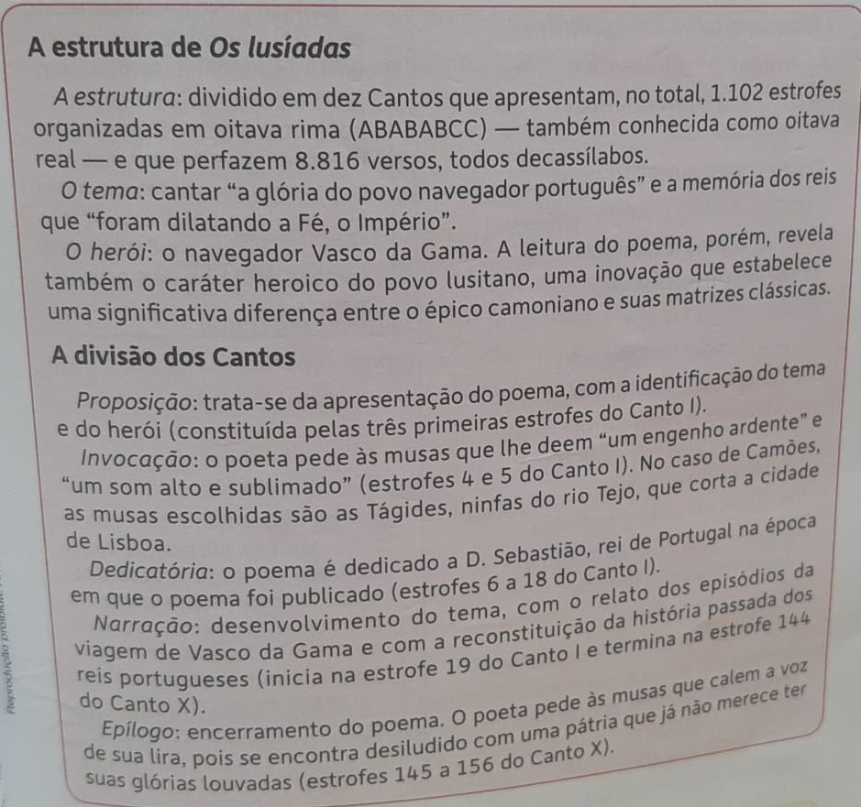

Slide 13
A poesia lírica camoniana
Camões dominou com excelência várias formas do gênero lírico. Escreveu sonetos, odes, éclogas e elegias. Usou, maestria os metros característicos da medida velha e da nova.
Em todas as formas poéticas, o poeta português deixou a marca de sua genialidade.
Os poemas da medida velha
Além da métrica utilizada, outro aspecto típico das redondilhas camonianas é o tratamento dado ao tema do amor. Nelas, o poeta reproduz uma visão feminina quase medieval sobre as dores de amor, revelando influência das cantigas de amigo.

Slide 14
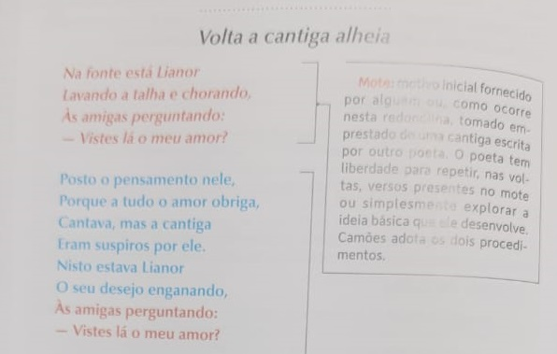

Slide 15
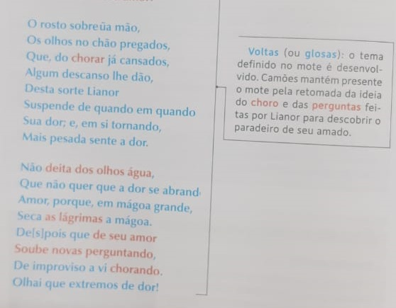

Slide 16
Sonetos: domínio absoluto da medida nova
Os sonetos é a parte mais conhecida da lírica camoniana. Essa forma poética permitia ao poeta tratar de modo mais racional alguns de seus temas preferidos: o desconcerto do mundo, as mudanças constantes, o sofrimento amoroso.
O desconcerto do mundo.
Nos sonetos que tratam desse tema, Camões procura demonstrar que aquilo que é observado não corresponde necessariamente à realidade, o que pode levar ao equívoco. Como a base do desconcerto é a falta de lógica, a análise fracassa e o resultado é sempre o sofrimento do eu lírico.

Slide 17
Correm turvas as águas deste rio,
Que as do céu e as do monte as enturbaram;
Os campos florescidos se secaram,
Intratável se fez o vale, e frio.
Passou o Verão, passou o ardente Estio,
Úas cousas por outras se trocaram;
Os fementidos Fados já deixaram
Do mundo o regimento, ou desvario.
Tem o tempo sua ordem já sabida;
O mundo, não; mas anda tão confuso,
Que parece que dele Deus se esquece.
Casos, opiniões, natura e uso
Fazem que nos pareça desta vida
Que não há nela mais que o que parece.

Slide 18
As mudanças constantes
O mundo apresentado por Camões é dinâmico. Assim, ser humano e natureza estão sujeitos a constantes modificações.
Porém, enquanto as mudanças da natureza seguem um ritmo previsível (a sucessão das estações do ano por exemplo), as sofridas pelas pessoas não seguem uma "lei" natural, o que pode trazer tristeza e sofrimento. Leia seu mais conhecido soneto sobre esse tema.
Mudam-se os tempos, mudam-se as vontades,
muda-se o ser, muda-se a confiança;
todo o Mundo é composto de mudança,
tomando sempre novas qualidades.
Continuamente vemos novidades,
diferentes em tudo da esperança;
do mal ficam as mágoas na lembrança,
e do bem (se algum houve), as saudades.
O tempo cobre o chão de verde manto,
que já coberto foi de neve fria,
e, enfim, converte em choro o doce canto.
E, afora este mudar-se cada dia,
outra mudança faz de mor espanto,
que não se muda já como soía
O eu lírico fala da sucessão das estações como algo esperado: a primavera sucede o inverno ("O tempo cobre o chão de verde manto / que ja coberto foi de neve fria"), ano após ano. Para ele, contudo, a passagem do tempo traz as saudades das lembranças boas e o sofrimento provocado pelas más: "do mal ficam as mágoas na lembrança, / do bem (se algum houve...) as saudades". E por isso que ela será sempre motivo de dor.

Slide 19
o sofrimento amoroso
A lírica amorosa camoniana reflete o conflito entre o amor material (profano, manifestação dos desejos da carne) e o amor idealizado, puro, espiritualizado), capaz de conduzir o indivíduo à realização plena.
Quando sentimento amoroso é a expressão de um desejo, a mulher é caracterizada como impiedosa, cruel, alguém que se satisfaz com o sofrimento daquele que a ama.
Quando o sentimento amoroso é tratado de modo mais espiritualizado, a mulher é apresentada de maneira idealizada, exemplo da perfeição absoluta cuja contemplação é suficiente para purificar o eu lírico.
A caracterização camoniana desse amor espiritualizado, oposto a um sentimento mais profano, reproduz uma visão filosófica resgatada da Antiguidade e redefinida no Renascimento: o neoplatonismo.
O soneto a seguir ilustra bem as transformações que o amor neoplatônico desencadeia no indivíduo, levando-o a perder a própria identidade e a alcançar a união espiritual plena com o ser amado.

Slide 20
Segundo Platão, o verdadeiro amor é um sentimento capaz de purificar o ser humano, permitindo que ele se desprenda das realidades ilusórias e contemple o belo em si, o mundo das essências. Como esse amor é somente uma ideia, não busca uma realização física, toda manifestação idealizada do sentimento amoroso passou a ser chamada de platônica.
No Renascimento alguns filósofos procuraram conciliar o amor platônico com os valores cristãos. Da fusão dessas duas visões surge, então, o neoplatonismo amoroso, uma forma de amor tão idealizada que não deseja realização carnal, libertando o ser humano da escravidão dos desejos e aproximando-o de Deus.

Slide 21
